Slide 1




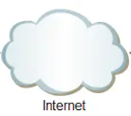


Validación y de duplicación
Formulario Censo
HTML

